Slide 1

ДОБРОГО ДНЯ!
Шановні голово та члени комісії
Автор: Заступ І. В.
Керівник: Роїк О. М.

Slide 2
Магістерська дипломна робота
На тему:
«Консолідований інформаційний ресурс спортивної діяльності міста Вінниці»

Slide 3
Мета
Розробка консолідованого інформаційного ресурсу спортивної діяльності міста Вінниці.
Який стане зручним засобом в процесі прийняття рішень як для управлінців, так і для звичайних користувачів, які цікавляться даною тематикою.

Slide 4
Розділ 1
Описано загальні вимоги до структури інформаційного ресурсу
Описано особливості розробки консолідованого інформаційного ресурсу спортивної діяльності міста Вінниці
Розглянуто поняття баз даних
Описані системи управління базами даних та обрано СУБД відповідно до поставлених вимог
Розглянуто принцип роботи програмної мови запитів SQL
Описано принципи побудови веб-сервісів
Обґрунтовано вибір технологій для розробки веб-сервісу
Обгрунтовано вибір мови програмування

Slide 5
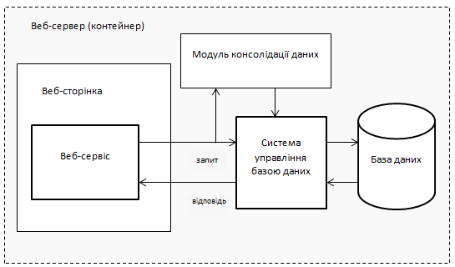
Структура консолідованого інформаційного ресурсу спортивної діяльності міста Вінниці

Slide 6
ПРОЕКТУВАННЯ КОНСОЛІДОВАНОГО ІНФОРМАЦІЙНОГО РЕСУРСУ ДЛЯ ПРЕДМЕТНОЇ ОБЛАСТІ «СПОРТИВНА ДІЯЛЬНІСТЬ МІ
СТА ВІННИЦІ»

Slide 7
Визначення сутностей та встановлення зв'язків між ними
Сутності:
ОРГАНІЗАЦІЯ, МІКРОРАЙОН, СЕКЦІЯ, ЗАНЯТТЯ, ТРЕНЕР, УЧАСНИК, ДОСЯГНЕННЯ, ПОСЛУГИ.
Зв'язки між сутностями:
СЕКЦІЯ – належить – ОРГАНІЗАЦІЯ;
СЕКЦІЯ – містить – ЗАНЯТТЯ;
ТРЕНЕР – проводить – ЗАНЯТТЯ;
УЧАСНИК – відвідує – ЗАНЯТТЯ;
СЕКЦІЯ – має – ДОСЯГНЕННЯ;
ОРГАНІЗАЦІЯ – надає – ПОСЛУГИ;
ОРГАНІЗАЦІЯ – належить – МІКРОРАЙОН.

Slide 8
Атрибути та ключі сутностей
ОРГАНІЗАЦІЯ(<id_організації>, назва_організації, адреса_організації, номер_організації, id_мікрорайону);
МІКРОРАЙОН (<id_мікрорайону>, назва_мікрорайону);
СЕКЦІЯ (<id_секції>, id_організації, назва_секції, опис_секції);
ЗАНЯТТЯ (<id_секції, id_тренера>, місце_проведення_заняття, дні_проведення_заняття, час_проведення_заняття, вартість_заняття) ;
ТРЕНЕР (<id_тренера>, ПІБ_тренера, звання_тренера, вік_тренера);
УЧАСНИК (<id_учасника>, id_секції, ПІБ_учасника, телефон_учасника, вік_учасника);
ДОСЯГНЕННЯ (<id_досягнення>, id_секції, дата_отримання_досягнення, вид_досягнення);
ПОСЛУГИ (<id_послуги>, id_організації, опис_послуги).

Slide 9
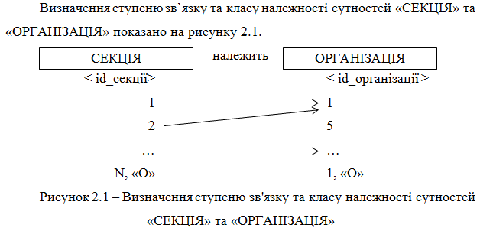
Типи зв’язків між описаними сутностями визначатимемо за допомогою ER-діаграм

Slide 10
Нормалізація відношень БД
R1(<id_секції , id_тренера>, id_організації, назва_ організації, адреса_ організації, номер_ організації, назва_секції, опис_секції, місце_проведення_заняття, дні_проведення_заняття, час_проведення_заняття, вартість_заняття, ПІБ_тренера, звання_тренера, вік_тренера, id_учасника, ПІБ_учасника, телефон_ учасника, вік_учасника, id_досягнення, дата_отримання_досягнення, вид_досягнення, id_послуги, опис_послуги, id_мікрорайону, назва_мікрорайону).
2НФ:
R2(<id_секції, id_тренера>, місце_проведення_заняття, дні_проведення_заняття, час_проведення_заняття, вартість_заняття);
R3(<id_секції>, id_організації, назва_секції, опис_секції, назва_організації, адреса_організації, номер_організації, id_учасника, ПІБ_учасника, телефон_учасника, вік_учасника, id_досягнення, дата_отримання_досягнення, вид_досягнення, id_послуги, опис_послуги, id_мікрорайону, назва_мікрорайону);
R4(<id_тренера>, ПІБ_тренера, звання_тренера, вік_тренера).
3НФ:
R5(<id_секції>, id_організації, назва_секції, опис_секції);
R6(<id_організації>, назва_організації, адреса_організації, номер_організації, id_мікрорайону);
R7(<id_мікрорайону>, назва_мікрорайону);
R8(<id_учасника>, id_секції, ПІБ_учасника, телефон_ учасника, вік_ учасника);
R9(<id_досягнення>, id_секції, дата_отримання_ досягнення, вид_досягнення);
R10(<id_послуги>, id_організації, опис_послуги).
Виходячи з результатів, кінцевими відношеннями будуть: R2, R4, R5, R6, R7, R8, R9, R10, відповідно до яких і відбуватиметься розробка бази даних.

Slide 11
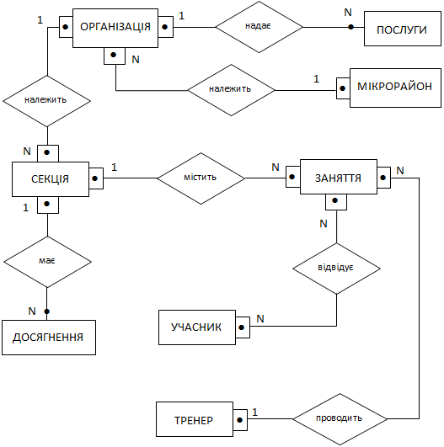
ER - модель

Slide 12
Розділ 3
ПРОГРАМНА РЕАЛІЗАЦІЯ СПРОЕКТОВАНОГО КОНСОЛІДОВАНОГО ІНФОРМАЦІЙНОГО РЕСУРСУ СПОРТИВНОЇ ДІЯЛЬНОСТІ МІСТА ВІННИЦІ

Slide 13
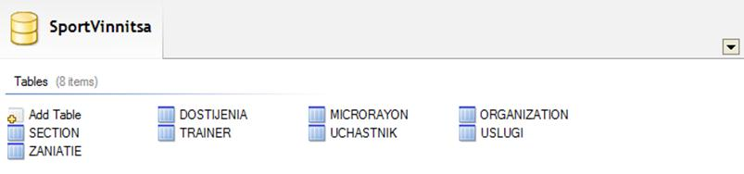
Створення таблиць

Slide 14
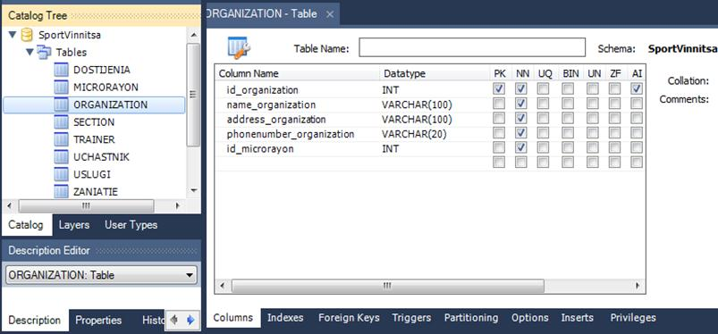
Оформлення таблиць

Slide 15
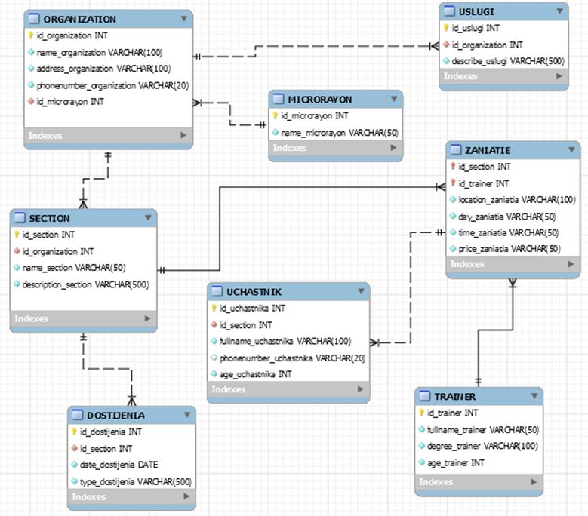
EER – діаграма

Slide 16
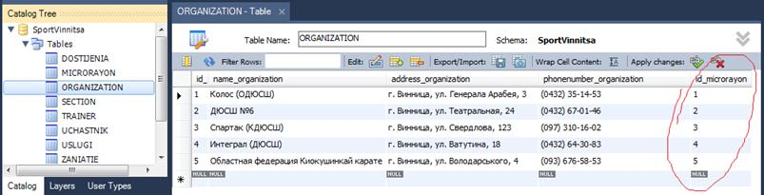
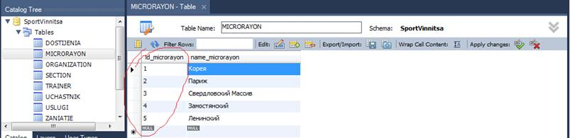
Наповнення таблиць БД

Slide 17
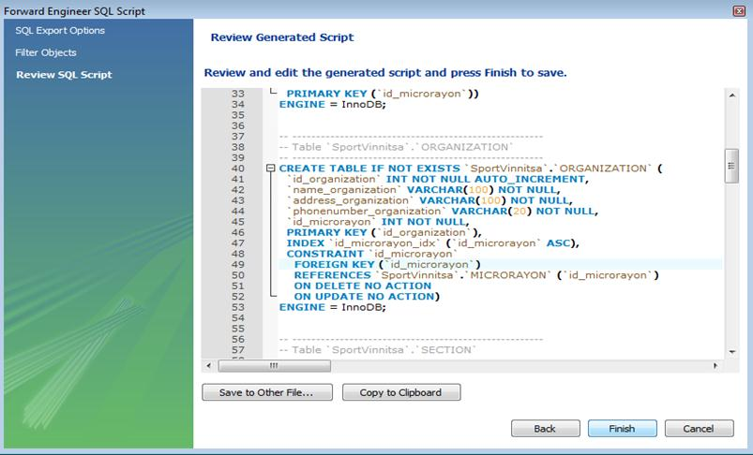
Експорту SQL запитів на створення бази даних

Slide 18
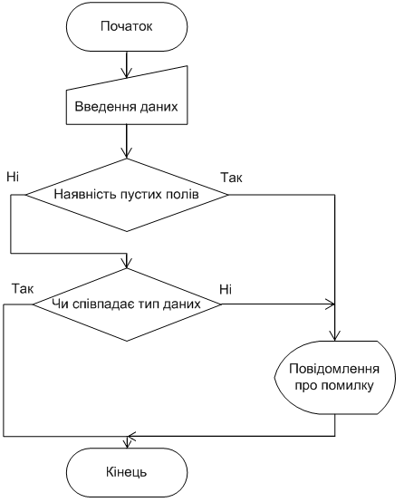
Схема забезпечення цілісності при введенні даних в БД

Slide 19
Структура схема веб-сервісу
Сторінка адміністратора
Організації
Секції
Головна сторінка
веб-сервісу спортивної діяльності міста Вінниці
Послуги
Аналітика
Мікрорайон

Slide 20
Підключення БД до серверної частини
<?xml version="1.0" encoding="UTF-8"?>
<!DOCTYPE hibernate-configuration PUBLIC "-//Hibernate/Hibernate Configuration DTD 3.0//EN" "http://hibernate.sourceforge.net/hibernate-configuration-3.0.dtd">
<hibernate-configuration>
<session-factory>
<property name="hibernate.dialect">org.hibernate.dialect.MySQLDialect</property>
<property name="hibernate.connection.driver_class">com.mysql.jdbc.Driver</property>
<property name="hibernate.connection.url">jdbc:mysql://localhost:3306/SportVinnitsa?zeroDateTimeBehavior=convertToNull</property>
<property name="hibernate.show_sql">true</property>
<property name="hibernate.current_session_context_class">thread</property>
name="hibernate.connection.datasource">jdbc/SportVinnitsa</propert>
<property name="hibernate.connection.username">root</property>
<property name="hibernate.connection.username">root</property>
<property name="hibernate.connection.password">root</property>
<property

Slide 21
Оголошення сутностей Hibernate
<property name="hibernate.current_session_context_class">thread</property>
name="hibernate.connection.datasource">jdbc/SportVinnitsa</propert>
<property name="hibernate.connection.username">root</property>
<property name="hibernate.connection.username">root</property>
<property name="hibernate.connection.password">root</property>
<property name="hibernate.dialect">org.hibernate.dialect.MySQLDialect</property>
<mapping resource=" web/entity/ MICRORAYON.hbm.xml"/>
<mapping resource=" web/entity/ SECTION.hbm.xml"/>
<mapping resource=" web/entity/ ZANIATIE.hbm.xml"/>
<mapping resource=" web/entity/ TRAINER.hbm.xml"/>
<mapping resource=" web/entity/ UCHASTNIK.hbm.xml"/>
<mapping resource=" web/entity/ DOSTIJENIE.hbm.xml"/>
<mapping resource=" web/entity/ USLUGI.hbm.xml"/>
<mapping resource=" web/entity/ ORGANIZATION.hbm.xml"/>
</session-factory>
</hibernate-configuration>

Slide 22

Вигляд головної сторінки сервісу

Slide 23
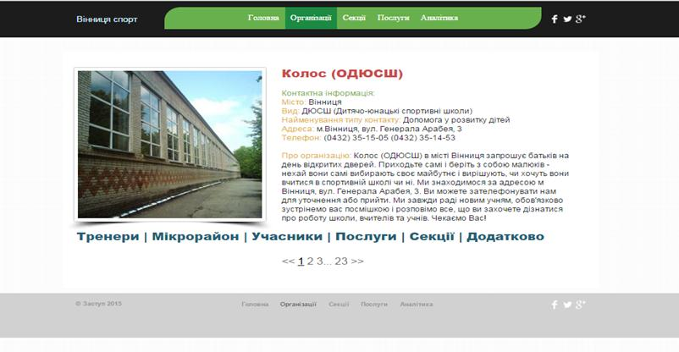
Вигляд сторінки «Організації»

Slide 24
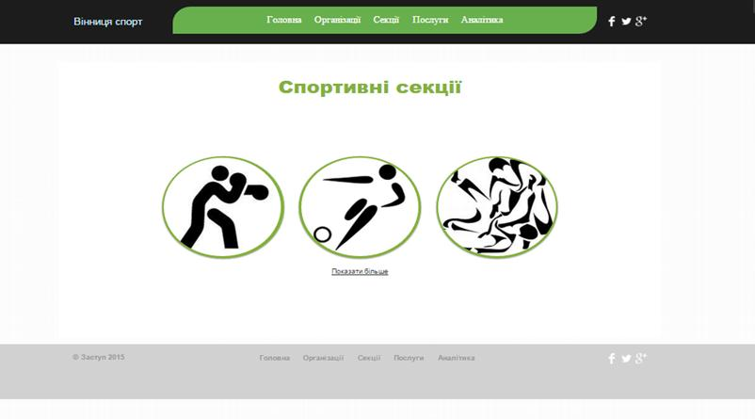
Вигляд сторінки «Секції»

Slide 25
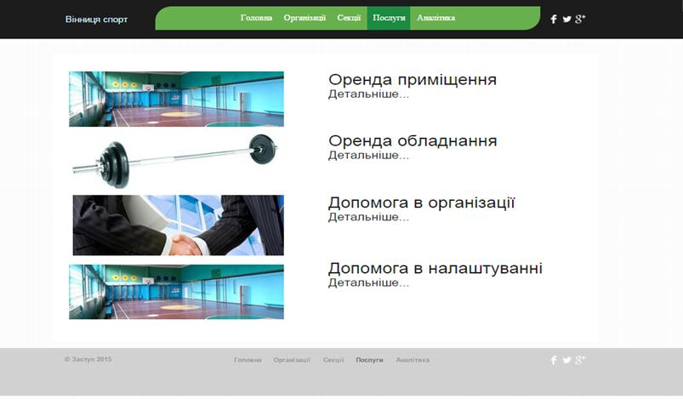
Вигляд сторінки «Послуги»

Slide 26
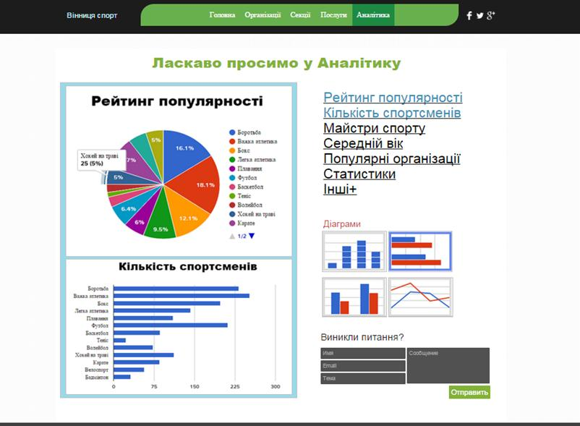
Вигляд сторінки «Аналітика»

Slide 27
ДЯКУЮ
ЗА УВАГУ!

